Slide 1
.Net & Entity Framework Core workshop

Slide 2
.Net Overview
.NET este o platformă de dezvoltare cu scop general, menținută de Microsoft și de comunitatea .NET pe GitHub. Este cross-platform(care suportă Windows, MacOS și Linux) și poate fi utilizată pentru a construi aplicații pentru desktop, cloud și IoT.
.NET suportă pe deplin C#, F# și Visual Basic .NET(incepand cu .Net 5).
.Net este o succesorul .Net Framework si .Net Core

Slide 3
Concepte OOP - Clasa
O clasă sta la baza oricărui limbaj modern de programare orientată pe obiecte, cum ar fi C #.
În limbajele OOP este obligatoriu să se creeze o clasă pentru reprezentarea datelor.
O clasă este un model al unui obiect care conține variabile pentru stocarea datelor și a funcțiilor pentru a efectua operații asupra datelor.
O clasă nu va ocupa nici un spațiu de memorie și, prin urmare, este doar o reprezentare logică a datelor.

Slide 4
Concepte OOP - Obiect
Obiectele sunt entitățile de bază ale unui sistem orientat pe obiecte. Ele pot reprezenta o persoană, un loc sau orice element pe care programul trebuie să îl gestioneze.
Când un obiect este creat utilizând operatorul new, memoria este alocată pentru clasă în heap, obiectul este numit o instanță și adresa de pornire va fi stocată în obiectul din memoria stack.
Când un obiect este creat fără operatorul new, memoria nu va fi alocată în heap, cu alte cuvinte, o instanță nu va fi creată, iar obiectul din stivă conține valoarea nulă.
Atunci când un obiect conține null, atunci nu este posibil să accesați membrii clasei utilizând obiectul respectiv.

Slide 5
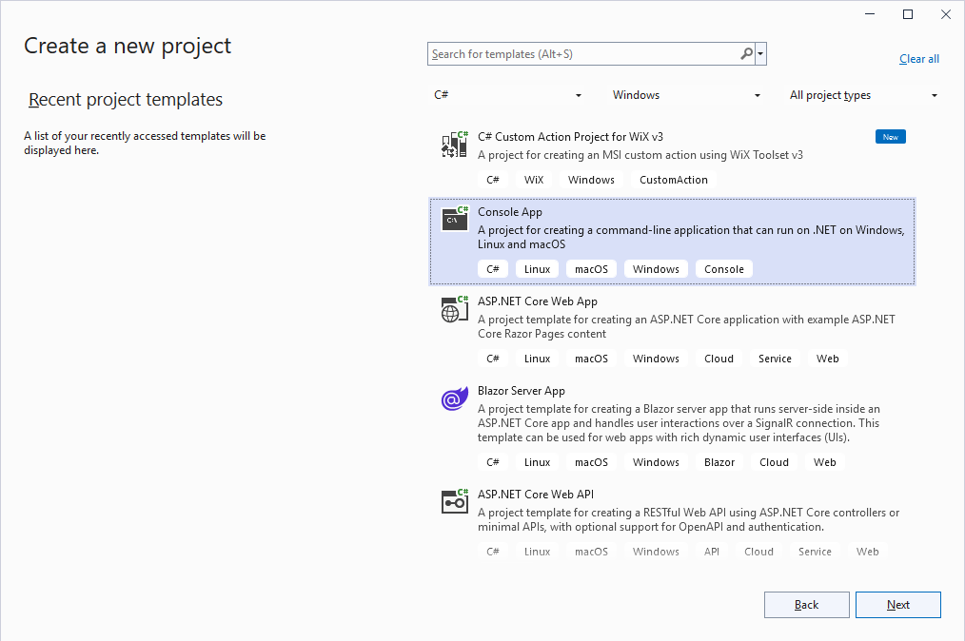
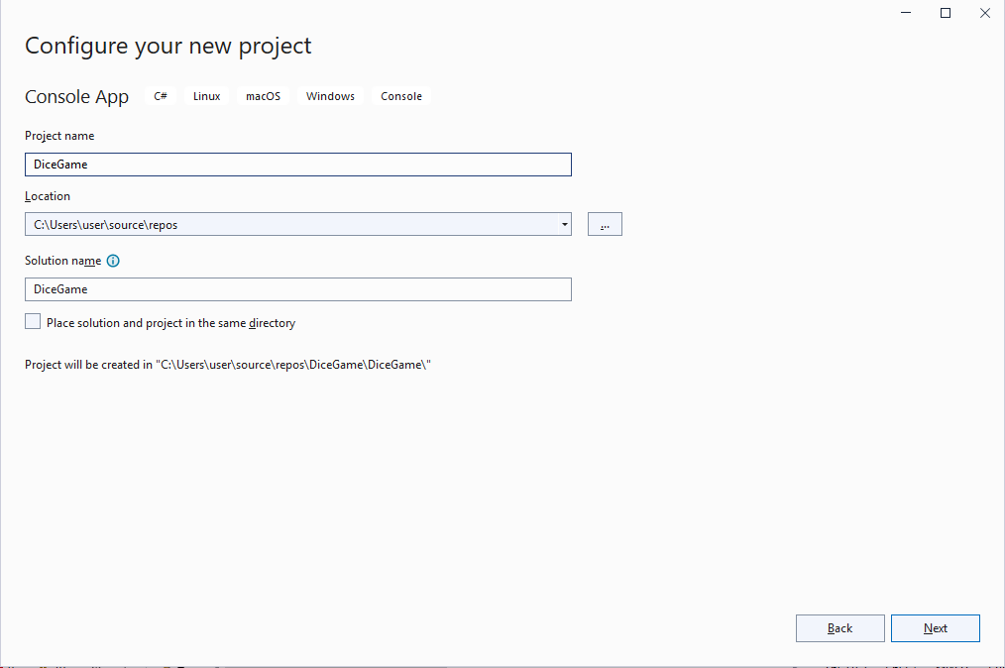
Aplicatie DiceGame
In VisualStudio facem un nou proiect pe care-l denumim DiceGame:

Slide 6
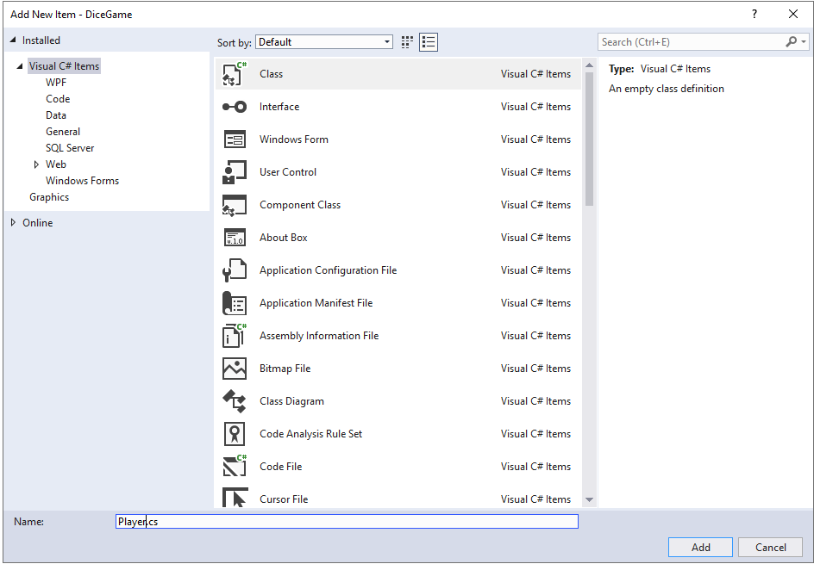
Aplicatie DiceGame- Clasa Player
Creaza folderele Game si PlayerSpace
Adauga clasa Player in folderul PlayerSpace:

Slide 7
Concepte OOP - Constructor
Ori de câte ori se creează o clasă sau struct, se apeleaza constructorul său.
O clasă sau struct poate avea mai mulți constructori care iau diferite argumente.
Constructorii permit programatorului să stabilească valori implicite, să limiteze instanțierea și să scrie cod care este flexibil și ușor de citit.

Slide 8
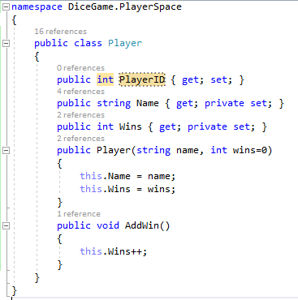
Aplicatie DiceGame- Clasa Player( Cod)

Slide 9
Concepte OOP - Interfata
O interfata în C # este o definiție de tip similară unei clase, cu excepția faptului că reprezintă pur și simplu un contract între un obiect și utilizatorul acestuia.
Nu poate fi instanțiată în mod direct ca obiect, nici membrii de date nu pot fi definiți.
O interfață nu este altceva decât o colecție de declarații de metodă și de proprietati.

Slide 10
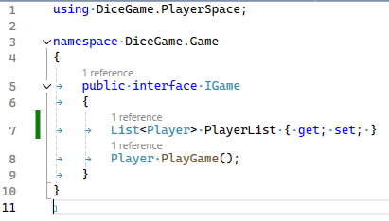
Aplicatie DiceGame- Interfata IGame
Adauga in folderul Games o interfata IGame:

Slide 11
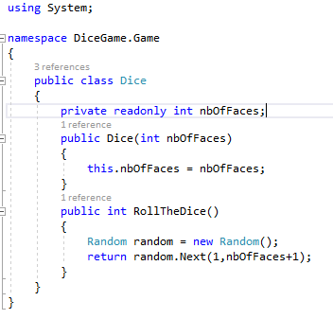
Aplicatie DiceGame- Clasa Dice
Creaza clasa Dice in folderul Game

Slide 12
Concepte OOP/ C# - Colectii
Array
List
Dictionary

Slide 13
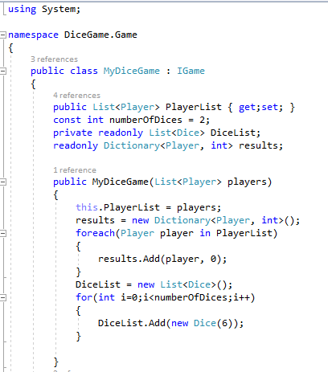
Aplicatie DiceGame- Clasa MyDiceGame(1)
Creaza clasa MyDiceGame in folderul Game

Slide 14
Concepte OOP/ C# - LINQ
Language-Integrated Query(LINQ) este numele unui set de tehnologii bazate pe integrarea capabilităților de interogare direct în limbajul C #.
În mod tradițional, interogările împotriva datelor sunt exprimate ca șiruri simple, fără verificarea tipului la timpul de compilare sau suportul IntelliSense. Mai mult, trebuie să înveți un alt limbaj de interogare pentru fiecare tip de sursă de date: baze de date SQL, documente XML, diverse servicii Web și așa mai departe.
Cu LINQ, o interogare este un first-class language construct, la fel ca clasele, metodele, evenimentele. Puteți scrie interogări împotriva colecțiilor de obiecte puternic tipizate utilizând cuvinte cheie de limbaj și operatori familiari.
Familia de tehnologii LINQ oferă o experiență consistentă de interogare pentru obiecte (LINQ către obiecte), baze de date relaționale (LINQ to SQL) și XML (LINQ to XML).

Slide 15
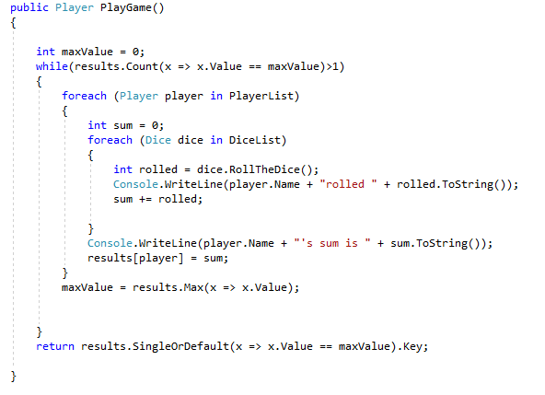
Aplicatie DiceGame- Clasa MyDiceGame(2)
Adauga metoda PlayGame

Slide 16
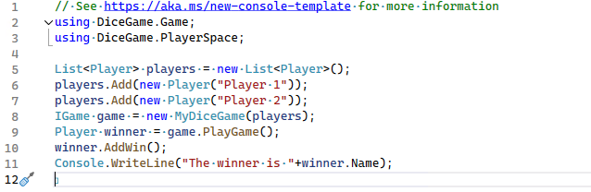
Aplicatie DiceGame- Program.cs
Modificam clasa Program.cs ca sa folosim jocul nou creat:

Slide 17
EntityFramework Core - Overview
Entity Framework (EF) Core este o versiune light, extensibilă, open source și cross-platform a tehnologiei de acces a datelor Entity Framework.
EF Core poate servi ca un mapper obiect-relațional (O / RM), permițând dezvoltatorilor .NET să lucreze cu o bază de date folosind obiecte .NET și eliminând necesitatea majorității codului de acces la date pe care trebuie de obicei să-l scrie.
EF Core suportă multe engine-uri de baze de date

Slide 18
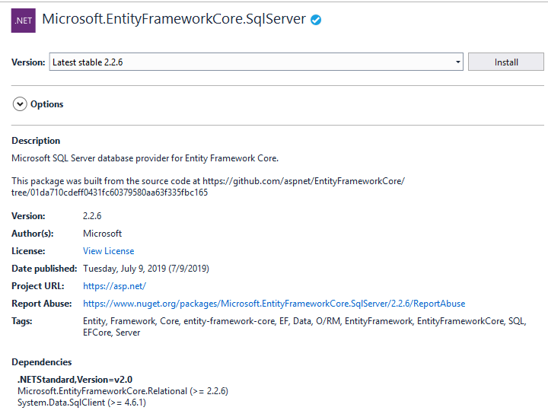
Aplicatie DiceGame- Adaugare EFCore(1)
Adaugam EntityFrameworkCore.SqlServer in aplicatie cu Nuget Package Manager:

Slide 19
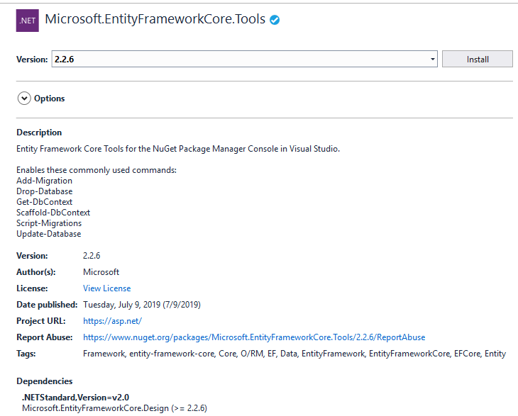
Aplicatie DiceGame- Adaugare EFCore(2)
Adaugam EntityFrameworkCore.Tools in aplicatie cu Nuget Package Manager:

Slide 20
EntityFramework Core - DBContext
Clasa DbContext este o parte integrantă a Entity Framework. O instanță a DbContext reprezintă o sesiune cu baza de date care poate fi utilizată pentru interogarea și salvarea instanțelor entităților dvs. într-o bază de date.
DbContext în EF Core ne permite să efectuăm următoarele activități:
Gestionați conexiunea bazei de date
Configurați modelul și relația
Interogarea bazei de date
Salvarea datelor în baza de date
Configurați urmărirea modificărilor
Caching
Gestionarea tranzacțiilor

Slide 21
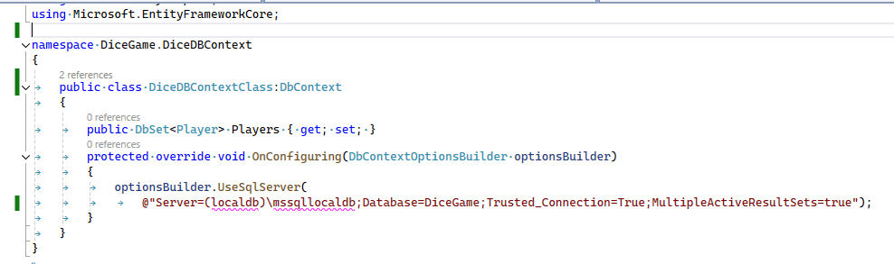
Aplicatie DiceGame- DBContext
Adauga folder DiceDBContext
Adauga DiceDBContextClass class in folderul nou creat

Slide 22
EntityFramework Core - Migrations
Funcția de migrare din EF Core oferă o modalitate de a actualiza treptat schema bazei de date pentru ao păstra în sincronizare cu modelul de date al aplicației, păstrând în același timp datele existente în baza de date.
Migrările includ instrumente de linie de comandă și API-uri care ajută la următoarele sarcini:
Creați o migrare. Generați codul care poate actualiza baza de date pentru a sincroniza cu un set de modificări de model.
Actualizați baza de date. Aplicați migrările în așteptare pentru a actualiza schema bazei de date.
Personalizați codul de migrare. Uneori, codul generat trebuie modificat sau completat.
Eliminați o migrare. Ștergeți codul generat.
Reveniți la o migrare. Anulați modificările bazei de date.
Generați scripturi SQL. S-ar putea să aveți nevoie de un script pentru actualizarea unei baze de date de producție sau pentru depanarea codului de migrare.

Slide 23
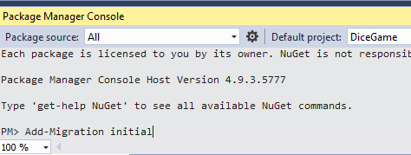
Aplicatie DiceGame- Migrations
Deschide Package manager console si scrie comanda Add-Migration numeMigrare
Ruleaza comanda Update-Database pentru a genera baza de date
Verificati ca baza de date a fost creata

Slide 24
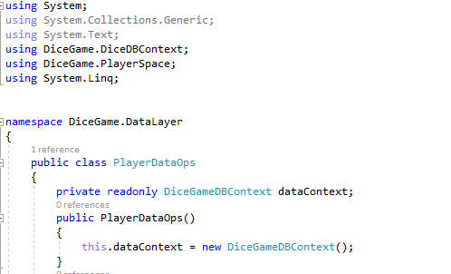
Aplicatie DiceGame- DataLayer(1)
Adaugam Folder DataLayer
Adaugam clasa PlayerDataOps pentru operatiile CRUD pe tabela Player

Slide 25
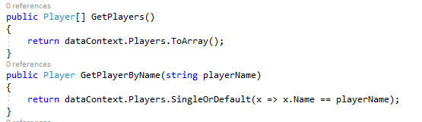
Aplicatie DiceGame- DataLayer(2)
Metode de consultare a listei de players

Slide 26
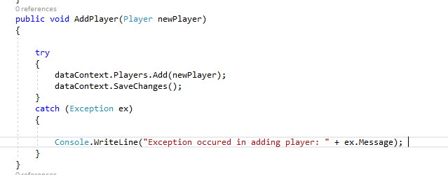
Aplicatie DiceGame- DataLayer(3)
Metoda de adaugare players

Slide 27
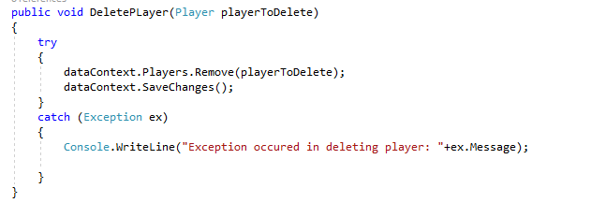
Aplicatie DiceGame- DataLayer(4)
Metoda de stergere players

Slide 28
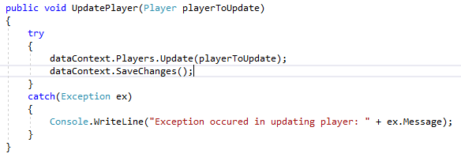
Aplicatie DiceGame- DataLayer(5)
Metoda de update players

Slide 29
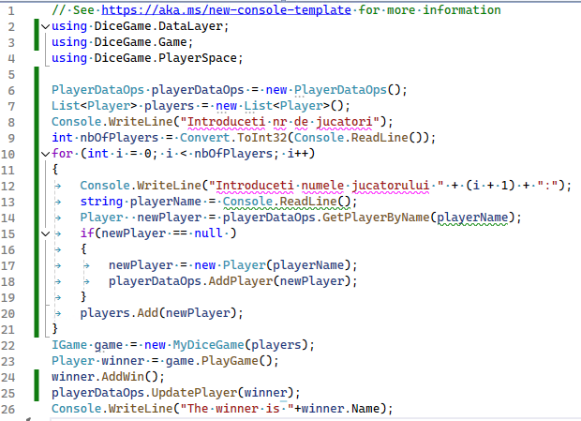
Aplicatie DiceGame- Program.cs
Modificam Program.cs
ca sa ne folosim de
baza de date

Slide 30
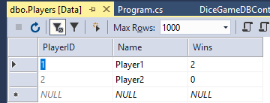
Aplicatie DiceGame- Baza de date
Verificam ca dupa rulare, baza de date este modificata

Slide 31
Intrebari?

Slide 32
Sfarsit

